Slide 1
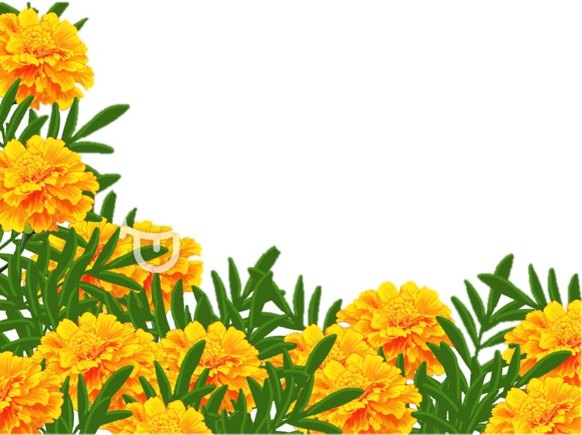
সবাইকে শুভেচ্ছা

Slide 2
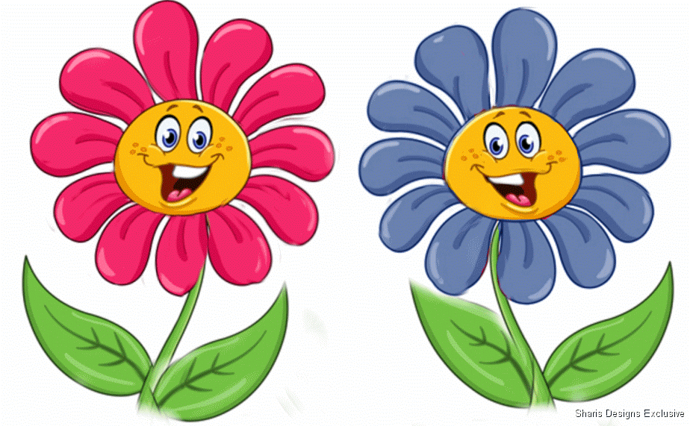
জোবেদা ইসরাত
সহকারী শিক্ষক,
আজহার সরকারি প্রাথমিক বিদ্যালয়,
হাতিয়া, নোয়াখালী।

Slide 3
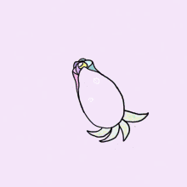
শ্রেণীঃ দ্বিতীয়।
বিষয়ঃ বাংলা।
বিষয়বস্তুঃ নানা রঙের ফুলফল।
পাঠ্যাংশঃ সূর্যমুখি ও গাঁদাফুলের -------------খুব সুন্দর।

Slide 4
শিখনফল
৩.২.১ পরিচিত ফুল সম্পর্কে শুনে বুঝতে পারবে।
২.৬.১ পরিচিত ফুল সম্পর্কে বর্ণনা করতে পারবে ।
২.৬.১ পরিচিত ফুল সম্পর্কে পড়ে বুঝতে পারবে । ..
১.৪.১ যুক্তব্যঞ্জন ভেঙে লিখতে পারবে ।

Slide 5
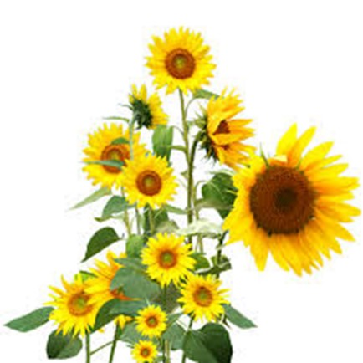
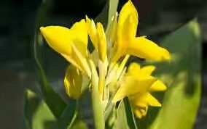
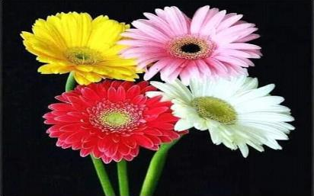
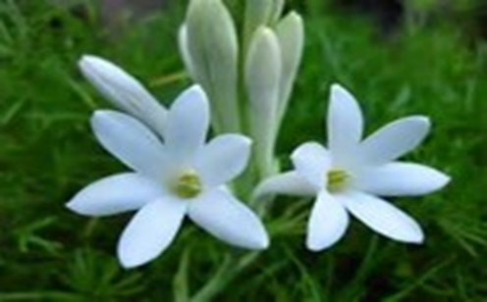
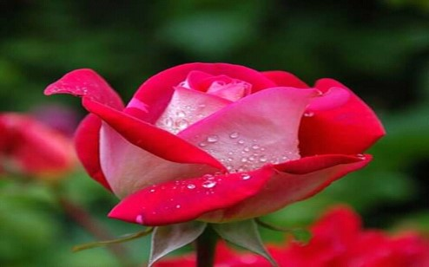
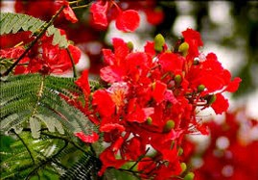
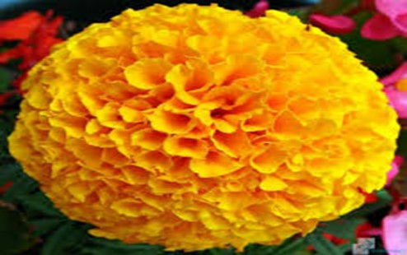
ছবিতে তোমরা কি দেখতে পেলে?
লাল ,সাদা , হলুদ।এক কথায় নানা রঙের ।
ফুলগুলো দেখতে কেমন?
ফুল

Slide 6
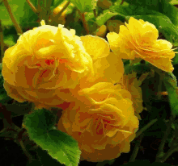
আজকের পাঠ
নানা রঙের ফুল

Slide 7
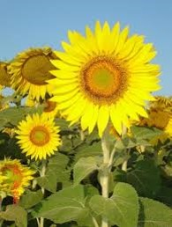
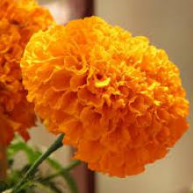
সূর্যমূখী
গাঁদা
সূর্যমূখী ও গাঁদা ফুলের রং হলুদ।

Slide 8
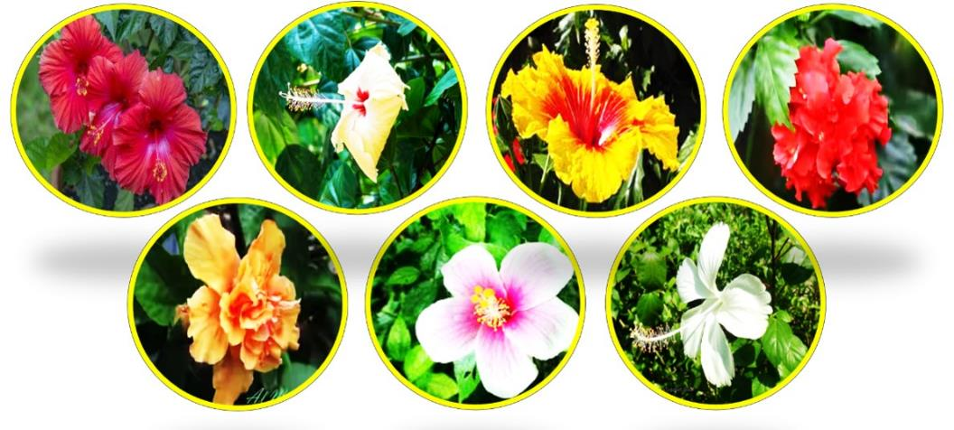
জবা ফুল নানা রঙের হয়।

Slide 9
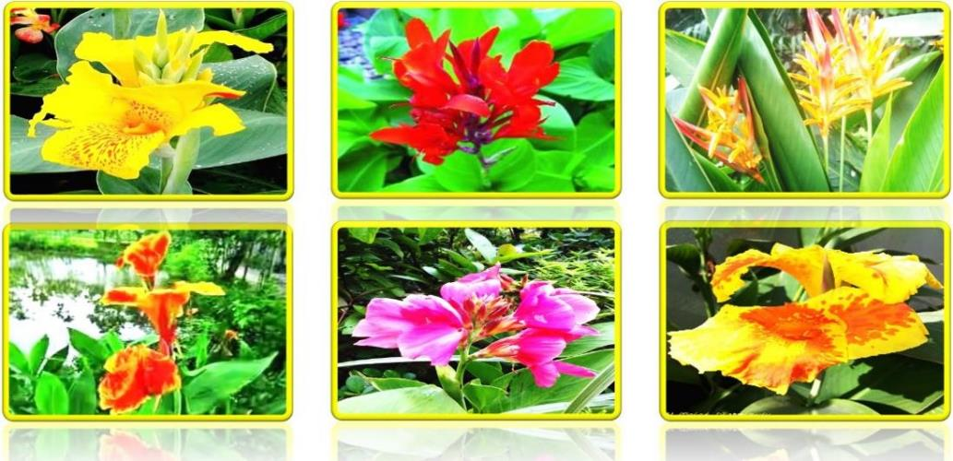
কলাবতী ফুল নানা রঙের হয়।

Slide 10
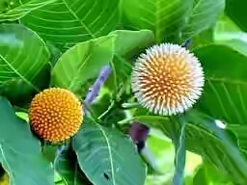
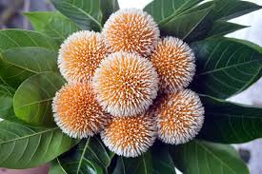
সবুজ পাতার ভেতর ছোট ছোট নরম বলের মতো কদম ফুল।
কদম ফুল দেখতে খুব সুন্দর।

Slide 11
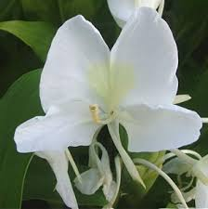
দোলনচাঁপার চারটি সাদা পাপড়ি প্রজাপতির মতো।

Slide 12
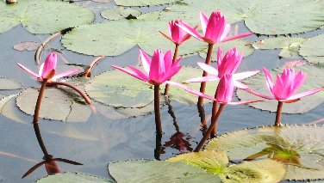
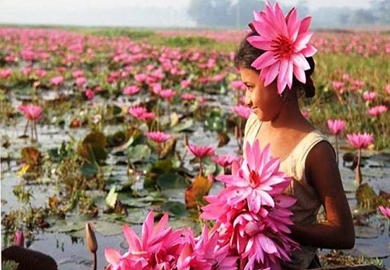
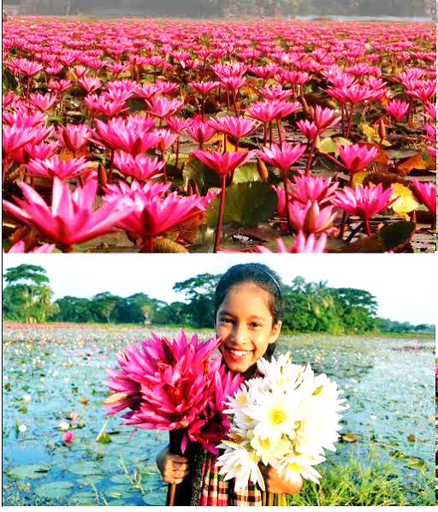
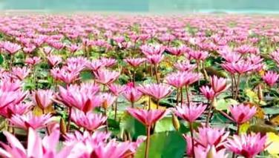
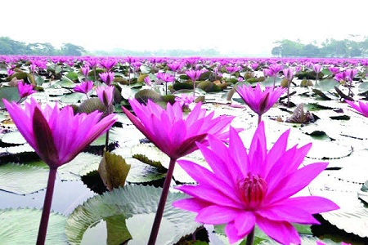
বিলে ঝিলে ফোটে শত শত শাপলা। সাদা, লাল ও অন্য রঙের।
সব ফুলই দেখতে খুব সুন্দর।

Slide 13
শিক্ষকের সরব পাঠ

Slide 14
যুক্তবর্ণ ভেঙে লিখি ও নতুন শব্দ বলি।
প্রজাপতি
প
প্রশ্ন
প্র
( র-ফলা )
প্রমাণ
সূর্যমুখী
র্য
য
তুর্য
কার্য

Slide 15
দলীয় কাজ
জবা দল
কী কী ফুল হলুদ রঙের হয়?
সূর্যমুখী,গাঁদা ফুল হলুদ রঙের হয়।
বেলি দল
দোলনচাঁপার ফুলের পাপড়ি কয়টি ?
দোলনচাঁপা ফুলের চারটি পাপড়ি।

Slide 16
জোড়ায় কাজ
নিচের ছকে কোনটি কী রঙের ফুল তা লিখি।
জবা, সূর্যমুখী, কৃষ্ণচূড়া, শিমুল, হাসনাহেনা, পলাশ, কাশ, গন্ধরাজ, শাপলা, কামিনী, দোলনচাঁপা, শিউলি ,টগর ,গাঁদা,কদম।
সাদা | লাল | হলুদ | গোলাপি

Slide 17
শিক্ষার্থীর সরব পাঠ।

Slide 18
মূল্যায়ন
একক কাজ।
উপযুক্ত শব্দ খালি জায়গায় বসিয়ে বাক্য তৈরি কর
শাপলা
বলের
হলুদ
৪টি
১।দোলনচাঁপার পাপড়ি _ _ _ _ ।
২। গাঁদা ফুলের রঙ _ _ _ ।
৩। কদমফুল দেখতে ছোট ছোট _ _ _ _মতো।
৪। বিলে ঝিলে ফোটে _ _ _ _ ।

Slide 19
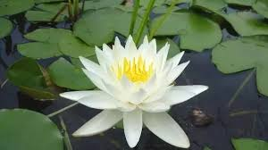
মূল্যায়ন
যেকোনো একটি ফুলের বিষয়ে ৩ টি বাক্য লিখ।

Slide 20
ধন্যবাদ

